Slide 1

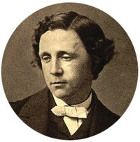



Перше квітня
Класна робота
ПЧ . “Що залишається після розказаної казки?” (Л. Керролл. “Аліса в Задзеркаллі”)

Slide 2
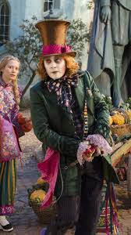

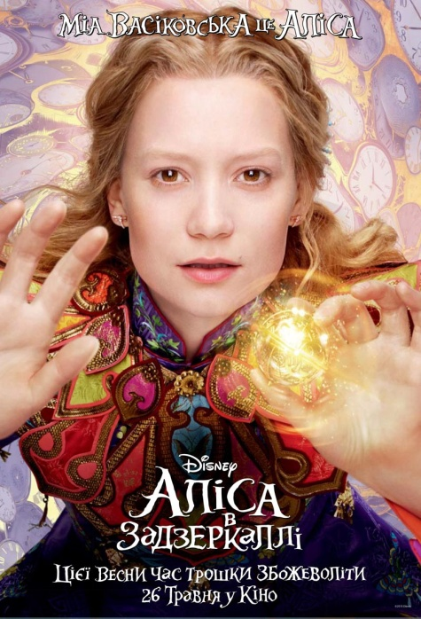
Бесіда
Де відбувається дія казки?
Назвіть персонажів казки «Аліса в Задзеркаллі».
Хто з них викликав у вас симпатію, а хто антипатію?
Що вас вразило в країні Задзеркалля? Що було незвично?
Що саме було властиво мешканцям казкової країни?
Які епізоди із книги вам найбільше запам’ятались?
Що нового і цікавого ви дізналися для себе, прочитавши книгу?

Slide 3


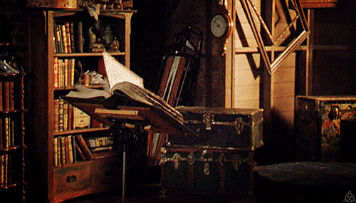
Гра «Задзеркальні фантазії»
Вигадати й описати книгу, школу, країну, де все навпаки. Вигадати квіти, які роблять щось незвичне; незвичні картини; причину, з якої можна швидко вирости; дивних комах і т.д.

Slide 4

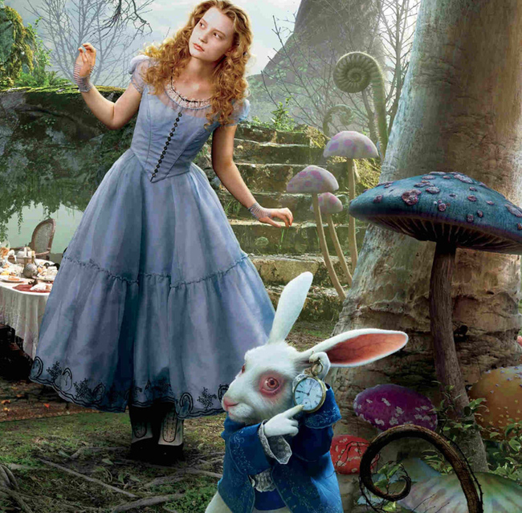


Бесіда
Чи сподобалась вам казка?
Чим саме?
Чи хотіли б ви бути схожі на Алісу?
Чи хотіли б бути героїнею казки і опинитись в Країні Див, в Задзеркаллі?

